Slide 1

可莉大冒险
制作人：洪家欣，陈鹏

Slide 2


CONTENTS
01
游戏背景
02
游戏玩法
03
3D原理
04
游戏逻辑

Slide 3



Slide 4

01 丨 游戏背景
在原神游戏中，可莉是西风骑士团的一名火花骑士，与蒙德其他小孩子不同，爆炸物才是可莉最为喜爱的玩具，但是可莉却常常因为爆炸物闯祸。
可莉台词：
「城里放炮，禁闭室报道」
「炸弹伤人，琴找上门」
「放火烧山，可莉完蛋」
这就是可莉在骑士团的生存守则。

Slide 5

01 丨 游戏背景
可莉台词：
要和可莉一起去炸鱼吗？虽然被抓住就是一整天的禁闭，但鱼很好吃，所以值得。
可莉非常喜欢吃鱼，因为太危险，琴团长不允许可莉去炸鱼，但是嘴馋的可莉依旧想逃脱琴团长，去往星落湖炸鱼，就请你帮可莉完成她的愿望吧！

Slide 6

2
游戏玩法
Gameplay

Slide 7

02 丨 游戏玩法
琴团长为了拦住可莉去抓鱼，学了分身术。可莉不断地在向前跑，每隔一段时间，前方2x4八个方块就会概率地出现琴团长的分身，可莉的移动不能超过2x4的边界。
请你通过上下左右方向键，控制可莉移动，躲避琴团长。
每躲过一批琴团长，得分+1。
可莉非常想吃到烤鱼，因此可莉会越跑越快，但是琴团长的拦截并不会松懈。

Slide 8

3
3D原理
Principle

Slide 9

03 3D原理
核心
构建一个3D的空间
在这个3D的空间放置一个摄像机
通过透视矩阵将世界变换成近大远小
将摄像机眼前的一部分空间投影到平面
将这个平面画在屏幕上

Slide 10
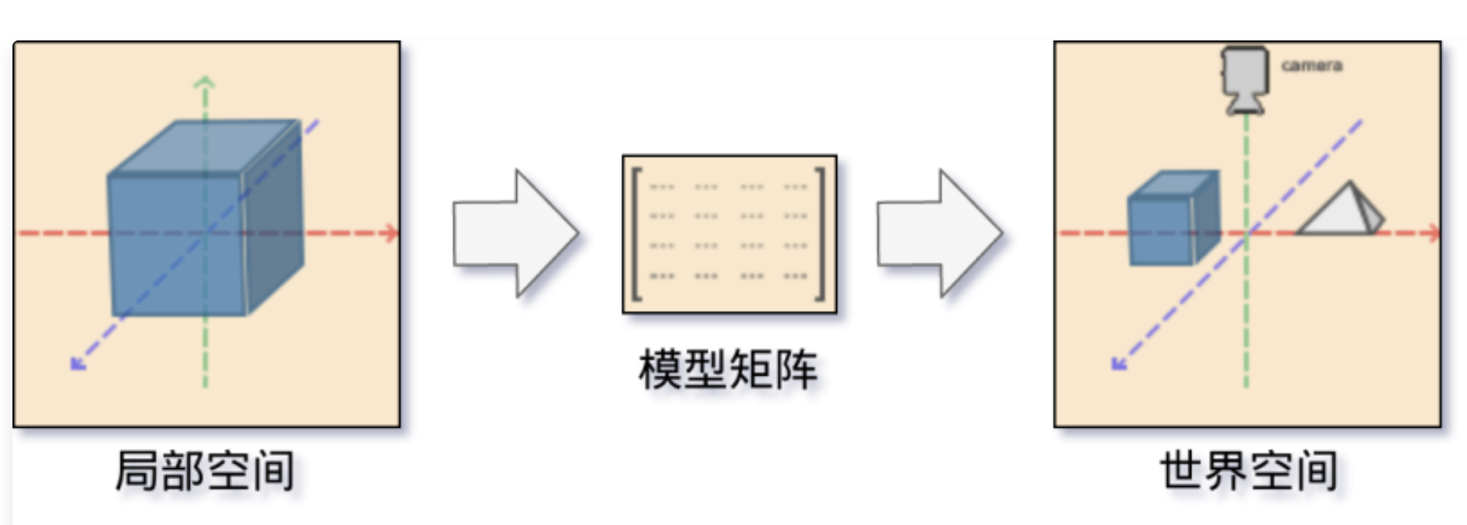
03 3D原理
构建一个3D的空间

Slide 11
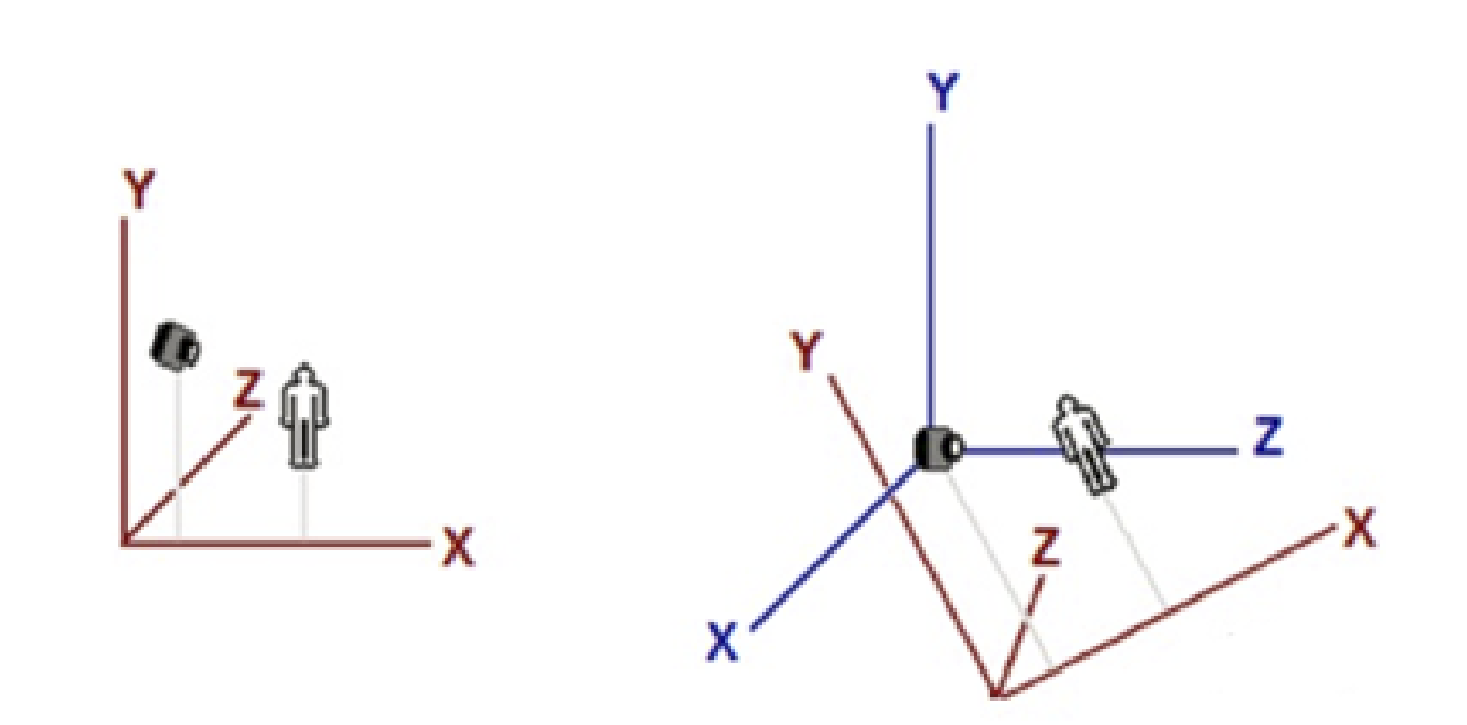

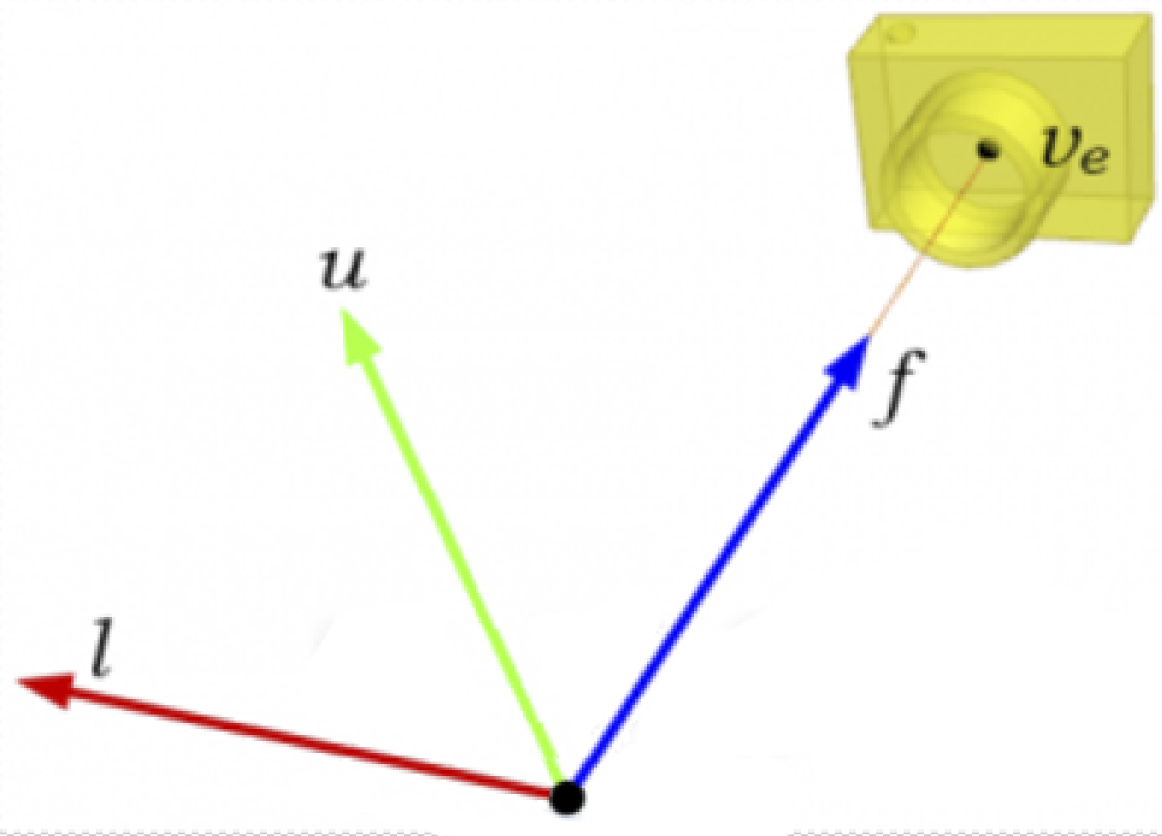
03 3D原理
2. 在这个3D的空间放置一个摄像机

Slide 12
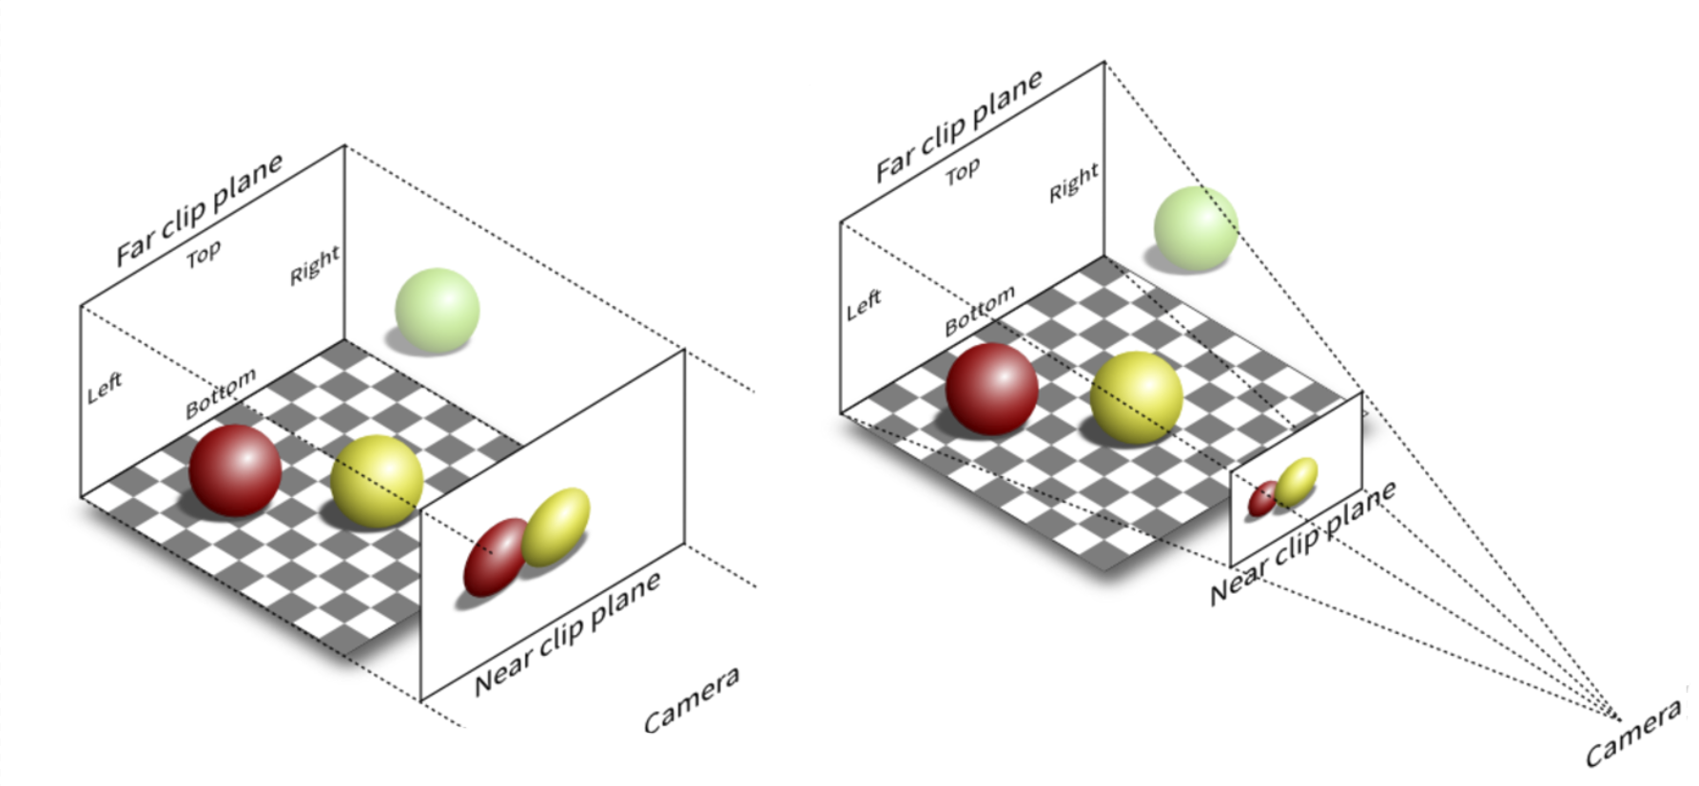
03 3D原理
3. 通过透视矩阵将世界变换成近大远小
正交投影
透视投影

Slide 13
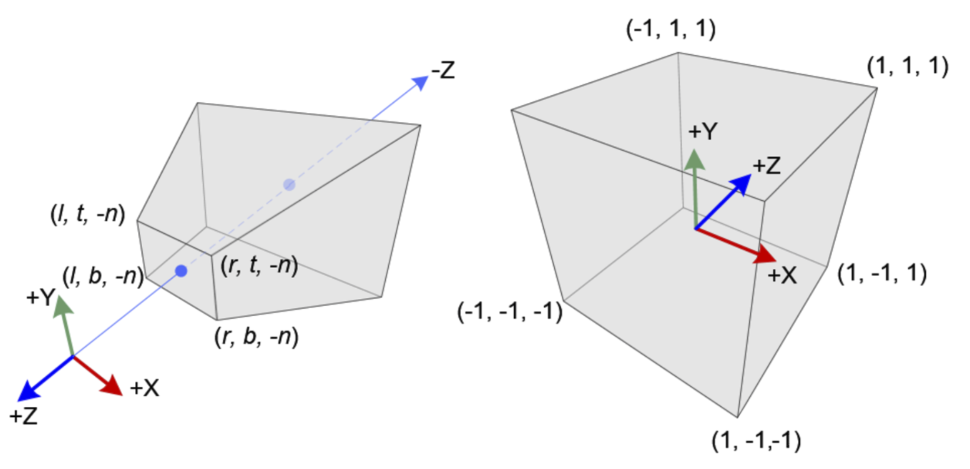
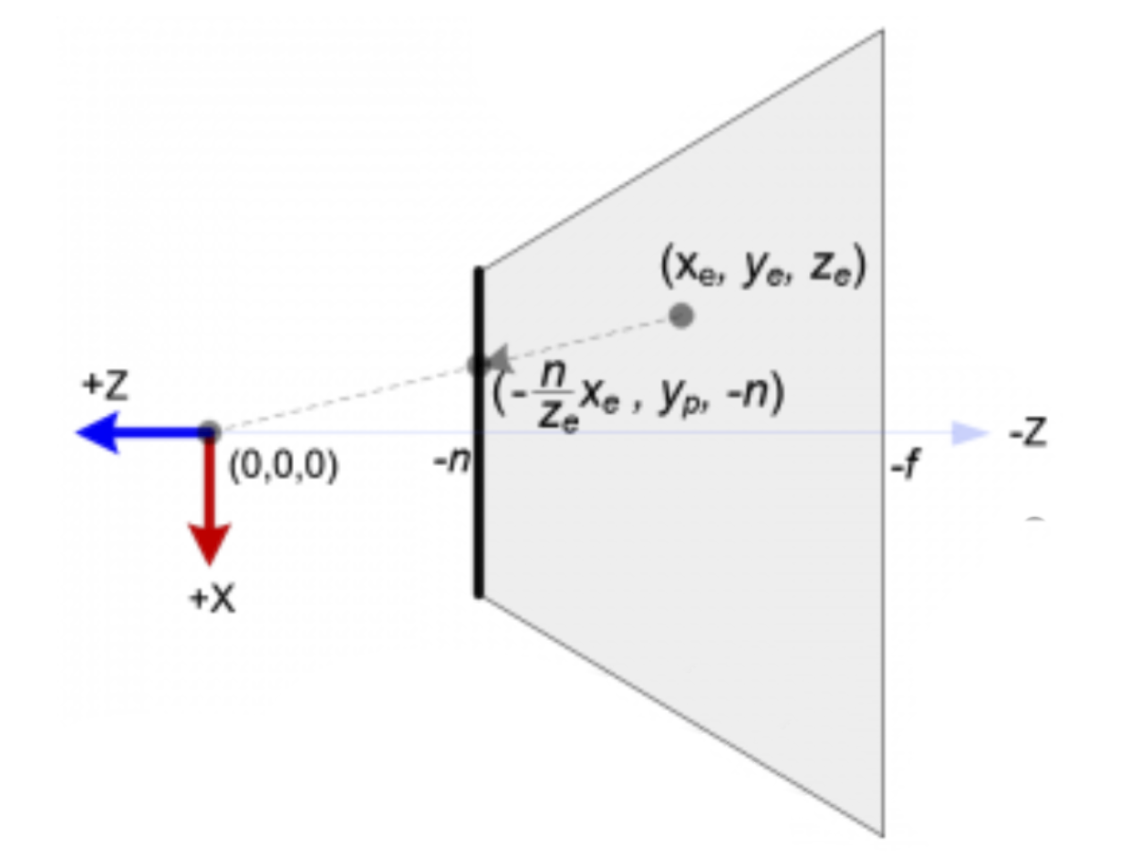
03 3D原理
3.1 如何实现透视投影

Slide 14
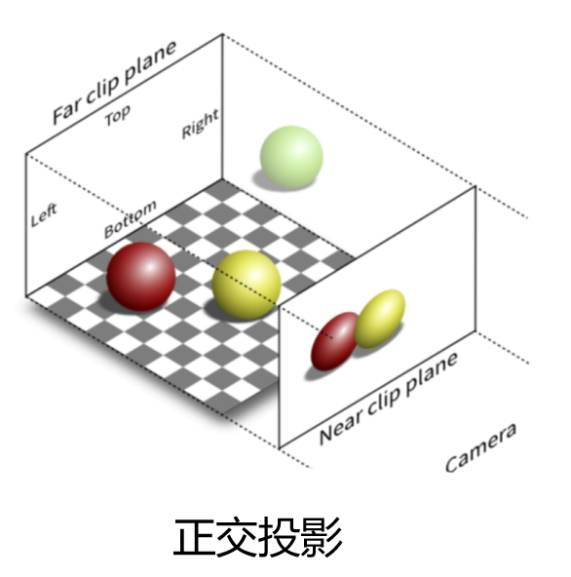
03 3D原理
4. 将摄像机眼前的一部分空间投影到平面
逐个三角形地画，不断取z最近的更新。就得到了整个画面

Slide 15
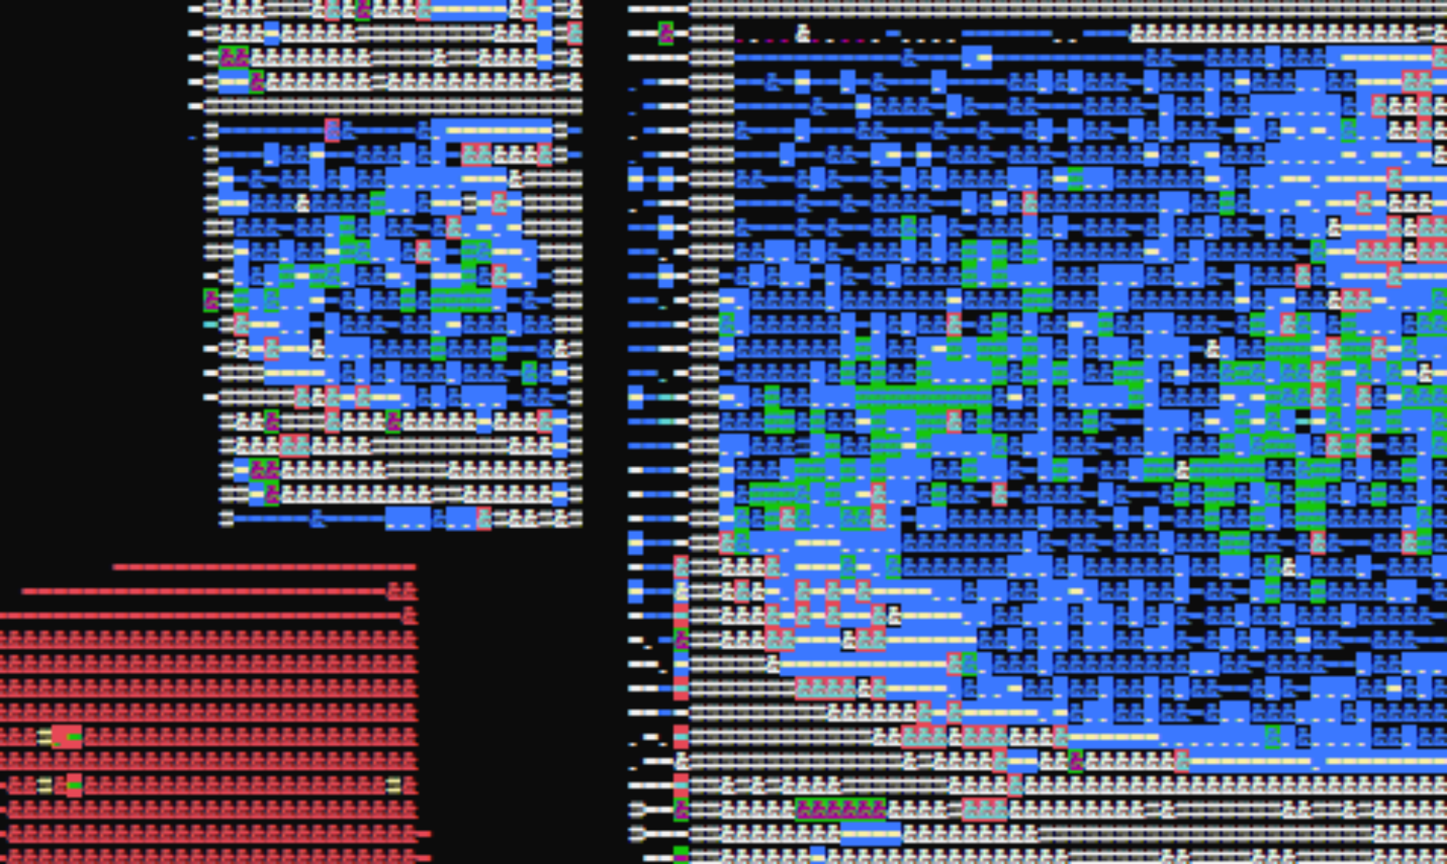
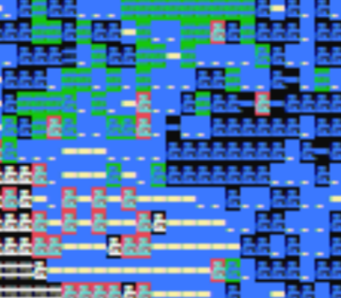
03 3D原理
5. 将这个平面画在屏幕上
通过原本Windows内的8个颜色，和六个不同的字符，构建8*8*6种不同颜色的调色盘
调整控制台字体大小和颜色之后
利用WriteConsoleOutputAttribute()函数把输出字体调小，一个字作为一个像素点。

Slide 16

4
游戏逻辑
Logic

Slide 17

04 丨 游戏逻辑
玩家类（即可莉）
用键盘上下左右控制其运动，全程保持深度不变，上下左右控制xy坐标。
限定玩家也只能在2x4的区域内运动。
方块类（即琴团长）
用随机函数在远处随机生成不超过7个的方块，并加入队列。
移动速度随游戏帧数线性提高。

Slide 18

04 丨 游戏逻辑
碰撞
当玩家与某个方块碰撞时，游戏结束。
遍历队列中前7个方块，计算玩家前方四个顶点是否在方块内部，如果是，则碰撞。
加分
遍历队列前七个方块，如果方块越过了玩家，就把方块弹出队列。
上述中但凡有一个方块被弹出了，那么得分+1

Slide 19
04 丨 游戏逻辑
逐帧
玩家移动
摄像机跟随玩家移动
队列内方块按速度移动
判定碰撞，判定加分
渲染+展示画面
更新方块移动速度
Sleep（）

Slide 20

感谢老师们和学长们的聆听和指导！

